Slide 1
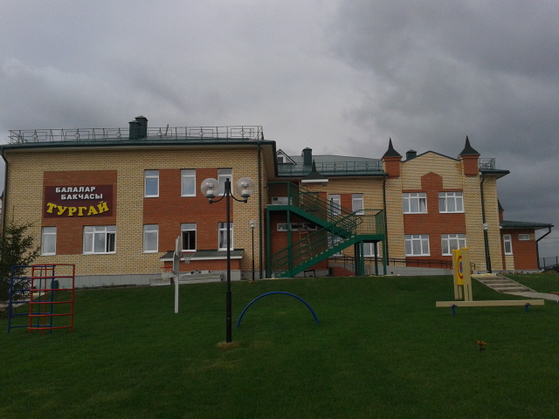
ГАЗЕТА «Профсоюзная неделя», №1
МБДОУ Шалинский детский сад «Тургай»Пестречинского муниципального района Республики Татарстан

Slide 2
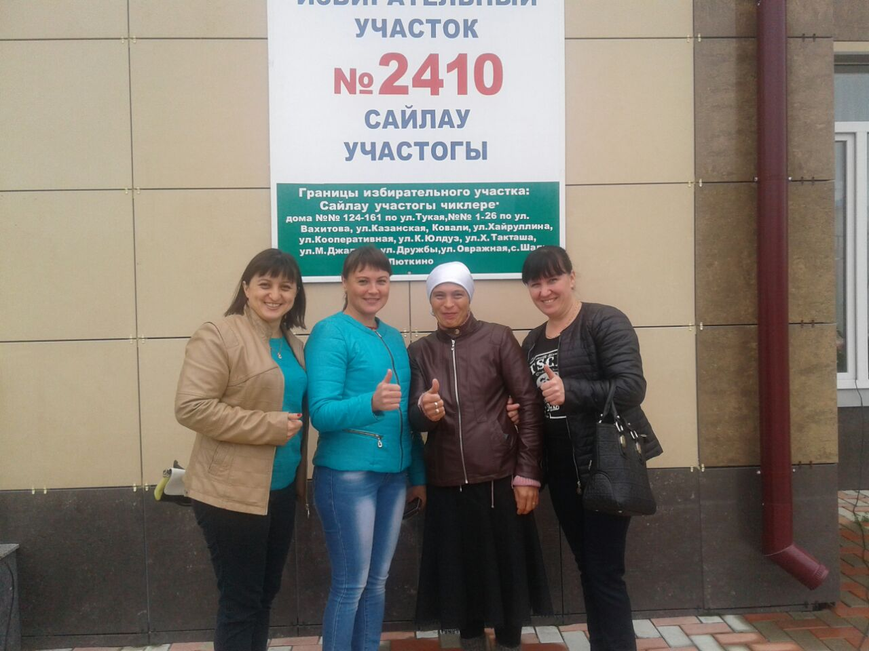
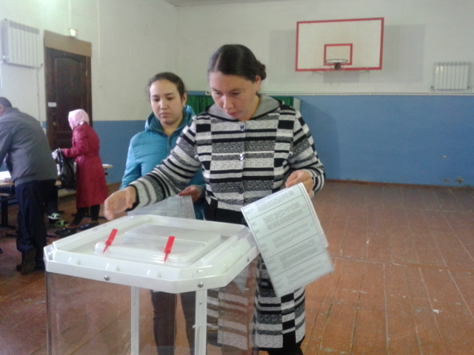
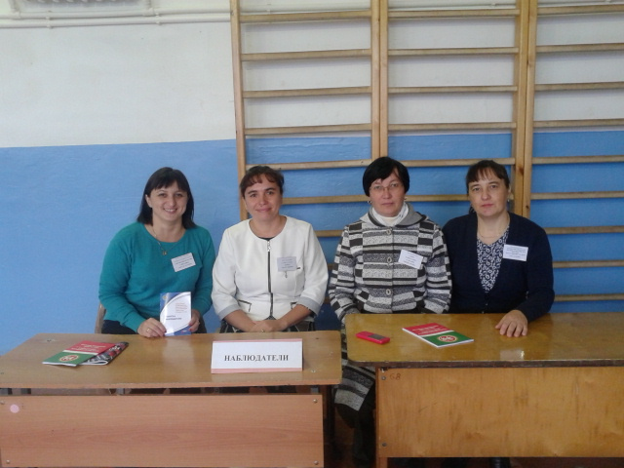
Профсоюзная неделя в детском саду «Тургай» началась с активного участия на выборах. Члены профсоюза были в числе наблюдателей. Своим примером наш коллектив сподвиг остальных жителей на обязательное участие на выборах, что обеспечило высокий процент явки в селе Шали.

Slide 3
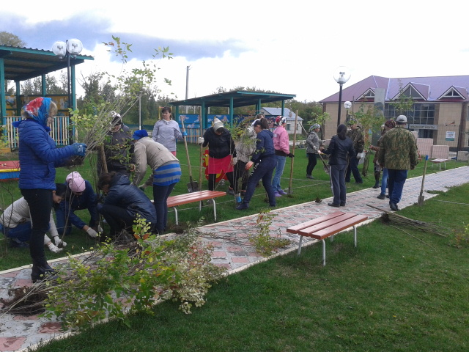
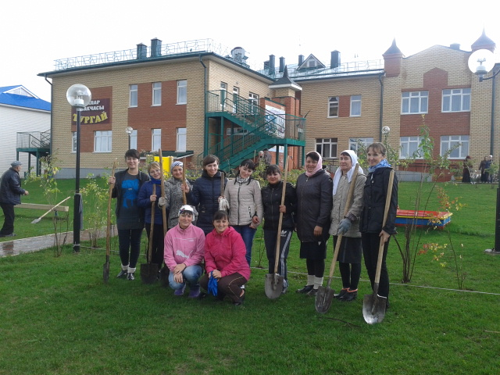
В детском саду
20 сентября 2016 прошла экологическая акция «Посади дерево»
С помощью членов профсоюза и родителей благоустроили территорию детского сада.

Slide 4
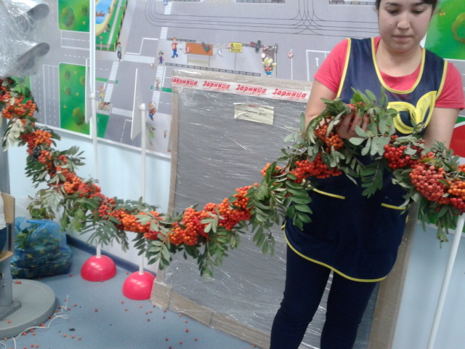
24 сентября 2016 года в Пестречинском районе прошла сельскохозяйственая ярмарка
Члены профсоюза нашего детского сада так же внесли свой вклад в организацию этого мероприятия

Slide 5
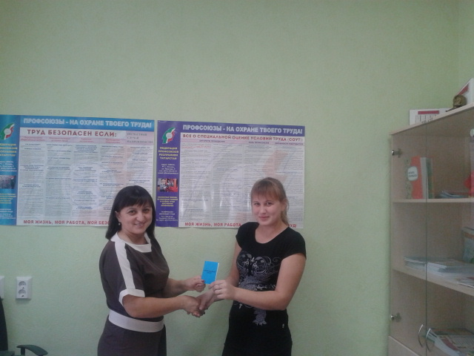
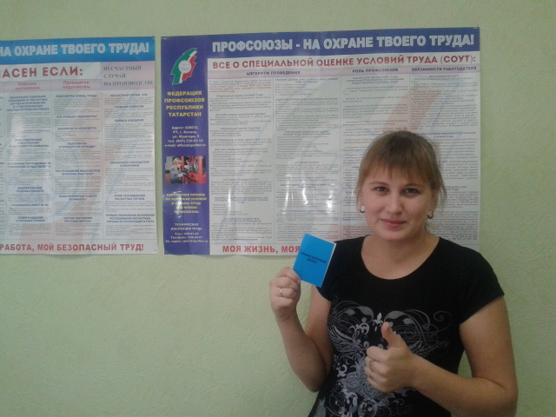
21 сентября 2016 года состоялся торжественный прием в Профсоюз – молодого работника!!!

Slide 6
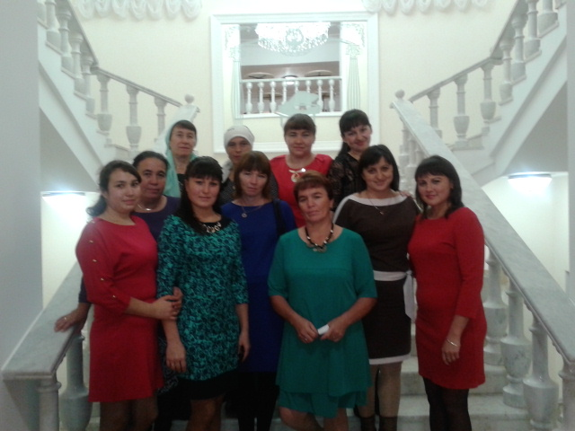
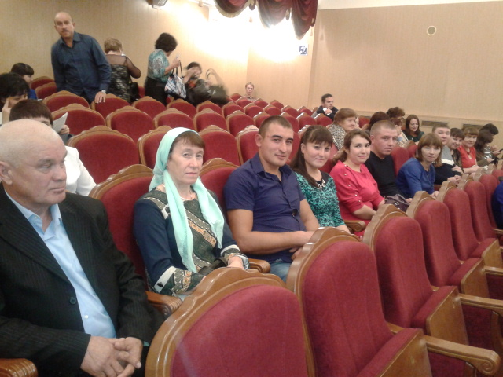
24 сентября – день Профсоюзного работника и 27 сентября- день Воспитателя
Приурочив к наступающим праздникам 23 сентября 2016 г. организовали поездку в г. Казань в Татарскую государственную филармонию им. Г.Тукая

